Slide 1
El Poder de la Cruz de Cristo
Lección 2
La Senda de la Vida: El Camino Hacia la Tierra Prometida

Slide 2
EL PODER DE LA CRUZ DE CRISTO
“Porque la palabra de la cruz es locura a los que se pierden; pero a los que se salvan… es PODER DE DIOS.” 1 Corintios 1:18

Slide 3
EL PODER DE LA CRUZ DE CRISTO
“…Que Cristo murió por nuestros pecados, conforme a las Escrituras; y fue sepultado, y que resucitó al tercer día, conforme a las Escrituras.” 1 Corintios 15:3-4

Slide 4
EL PODER DE LA CRUZ DE CRISTO
El Camino hacia la Tierra Prometida:
El Mar Rojo
El Camino a la Vida Eterna:
El Sacrificio de Jesús en la Cruz

Slide 5
EL CAMINO HACIA EL DESTINO FINAL
Israel Camina Hacia La Tierra Prometida:
“…Vosotros poseeréis la tierra de ellos, y yo os la daré para que la poseías por heredad, tierra que fluye leche y miel. Yo Jehová vuestro Dios, que os he apartado de los pueblos.” Levítico 20:24

Slide 6
EL CAMINO HACIA EL DESTINO FINAL
“No temáis; estad firmes, y ved LA SALVACIÓN que Jehová hará hoy con vosotros;…Jehová peleara por vosotros, y vosotros estaréis tranquilos.” Éxodo 14:15

Slide 7
EL CAMINO HACIA EL DESTINO FINAL
Dios le dice a Moisés, que
¡Marchen hacia adelante!
¡No se detengan!

Slide 8
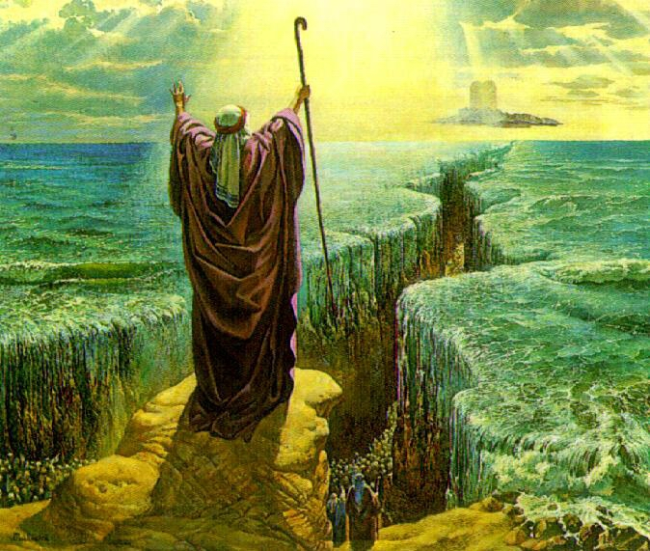
EL CAMINO HACIA EL DESTINO FINAL
“Y extendió Moisés su mano sobre el mar, e hizo Jehová que el mar se retirase por recio viento oriental toda aquella noche; y volvió el mar en seco, y las aguas quedaron divididas.” Éxodo 14:21

Slide 9
EL CAMINO HACIA EL DESTINO FINAL
2. Usted Camina Hacia La Eternidad Con Cristo:
Caminar para salir del Mundo
El enemigo lo perseguirá
A usted Dios lo va a proteger
¡No se detenga! ¡Dios abrió un camino!

Slide 10
LA MUERTE DE CRISTO EN LA CRUZ ABRIÓ EL CAMINO HACIA LA VIDA ETERNA
“Por el camino nuevo y vivo que él nos abrió a través del velo, esto es, de su carne.” Hebreos 10:20

Slide 11
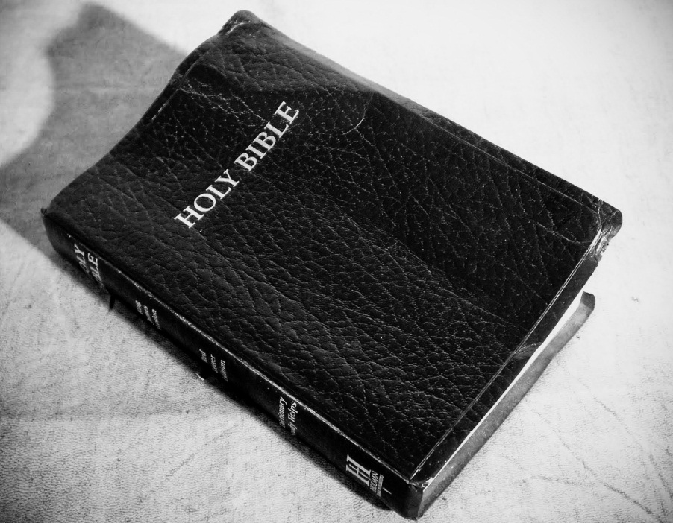
LA MUERTE DE CRISTO EN LA CRUZ ABRIÓ EL CAMINO HACIA LA VIDA ETERNA
Un Nuevo Camino; ¡JESUCRISTO!:
“Yo soy
EL CAMINO
y la verdad
y la vida...”
Juan 14:6

Slide 12
LA MUERTE DE CRISTO EN LA CRUZ ABRIÓ EL CAMINO HACIA LA VIDA ETERNA
“Porque también Cristo padeció una sola vez por los pecados, el justo por los injustos, para LLEVARNOS A DIOS, siendo a la verdad muerto en la carne, pero vivificado en espíritu.” 1 Pedro 3:18

Slide 13
LA MUERTE DE CRISTO EN LA CRUZ ABRIÓ EL CAMINO HACIA LA VIDA ETERNA
Las Cinco Heridas que sufrió Jesús:
LACERACIÓN: Es herir, dañar, desgarrar, despedazar.
“…Y habiendo azotado a Jesús, le entrego para ser crucificado…” Mateo 27:26

Slide 14
LA MUERTE DE CRISTO EN LA CRUZ ABRIÓ EL CAMINO HACIA LA VIDA ETERNA
PUNCIÓN: Introducción en el interior del cuerpo u organismo de un instrumento punzante.
“Y pusieron sobre su cabeza una corona tejida de espinas, y una caña en su mano derecha.” Mateo 27:29

Slide 15
LA MUERTE DE CRISTO EN LA CRUZ ABRIÓ EL CAMINO HACIA LA VIDA ETERNA
c) GOLPE, MORETÓN: Daño o lesión en el organismo o cuerpo.
“Y le golpeaban en la cabeza” Mateo 27:30

Slide 16
LA MUERTE DE CRISTO EN LA CRUZ ABRIÓ EL CAMINO HACIA LA VIDA ETERNA
d) INCISIÓN: Hendidura poco profunda hecha en algunos cuerpos con instrumentos cortantes.
“Pero uno de los soldados le abrió el costado con una lanza, y al instante salió sangre y agua.” Juan 19:34

Slide 17
LA MUERTE DE CRISTO EN LA CRUZ ABRIÓ EL CAMINO HACIA LA VIDA ETERNA
PERFORACIÓN: Hacer un agujero que atraviese algo de un lado a otro.
“…Cuando le hubieron crucificado…” Mateo 27:35

Slide 18
LA MUERTE DE CRISTO EN LA CRUZ ABRIÓ EL CAMINO HACIA LA VIDA ETERNA
Jesús Fue A La Cruz Con Demonstración De Poder:
a) Cristo llevó todo el pecado y el sufrimiento:

Slide 19
LA MUERTE DE CRISTO EN LA CRUZ ABRIÓ EL CAMINO HACIA LA VIDA ETERNA
“Ciertamente llevó él nuestras enfermedades, y sufrió nuestros dolores; y nosotros le tuvimos por azotado, por herido de Dios y abatido. Mas él herido fue por nuestras rebeliones, molido por nuestros pecados; el castigo de nuestra paz fue sobre él, y por su llaga fuimos nosotros curados.” Isaías 53:4-5

Slide 20
Jesús tiene el poder de sanar todo nuestro ser:
Cuerpo
Alma
Espíritu

Slide 21
El Poder de la Sangre que Cristo Derramó:
• Tiene poder de redimirnos del pecado.

Slide 22
“…Y sin derramamiento de sangre no se hace remisión (de pecados)” Hebreos 9:22

Slide 23
Nos rescata de la manera vana de vivir.
“…Fuisteis rescatados de vuestra manera vana de vivir, la cual recibisteis de vuestros padres, no con cosas corruptibles, como oro o plata, sino con la sangre preciosa de Cristo…” 1 Pedro 1:18

Slide 24
d) Destruyó a Satanás y Triunfó:
“Así que, por cuanto los hijos participaron de carne y sangre, él también participó de lo mismo, para DESTRUIR por medio de la muerte al que tenía el imperio de la muerte, esto es, al diablo.” Hebreos 2:14

Slide 25
“Y despojando a los principados y a las potestades, los exhibió públicamente, TRIUNFANDO sobre ellos en la cruz.” Colosenses 2:15

Slide 26
Tiene el Poder de Anular Cualquier Acusación:
“Anulando el acta de los decretos que había en contra de nosotros… quitándola de en medio y clavándola en la cruz.” Colosenses 2:14

Slide 27
“Añade: Y nunca más me acordaré de sus pecados y transgresiones…” Hebreos 10:17

Slide 28
“El que CREYERE y fuere BAUTIZADO, será salvo; mas el que no creyere, será condenado.” Marcos 16:16

Slide 29
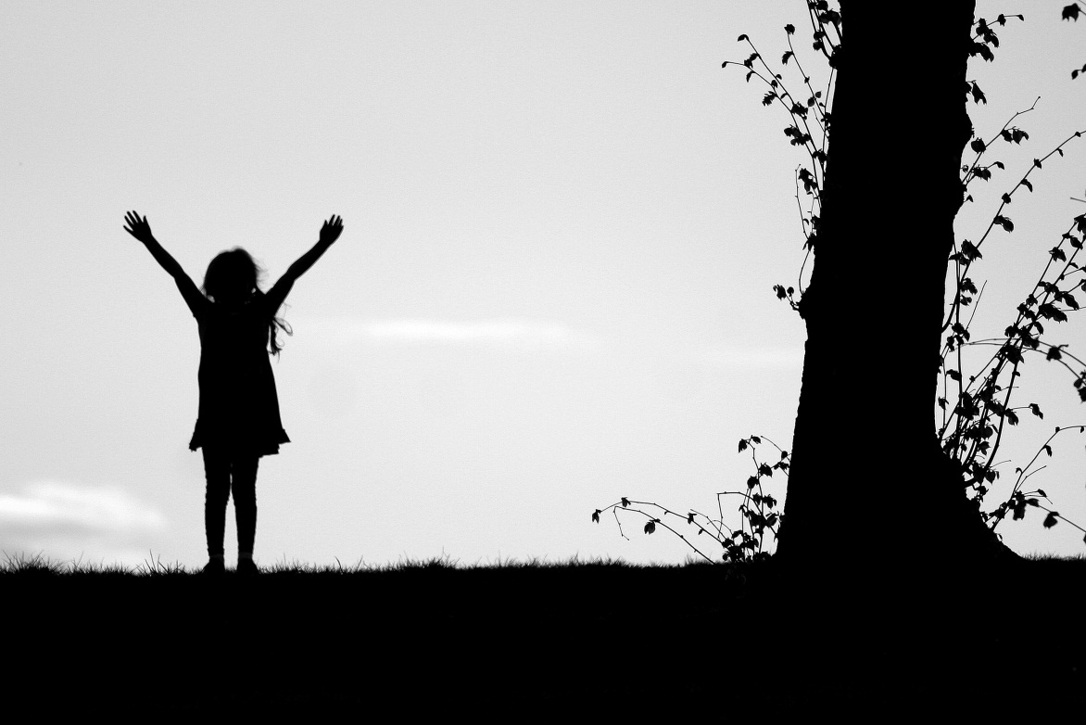
¡La Cruz de Cristo Abrió El Camino de La Vida Para Usted!

